Slide 1



Apneia nos neonatos prematuros: qual é o papel do refluxo gastroesofágico: Uma revisão sistemática
Apnea in preterm neonates: what's the role of gastroesophageal reflux? A systematic review.
Quitadamo P, Giorgio V, Zenzeri L, Baldassarre M, Cresi F, Borrelli O, Salvatore S.Dig Liver Dis. 2020 Jul;52(7):723-729. doi: 10.1016/j.dld.2020.03.032. Epub 2020 May 15.PMID: 32423847 Review
Apresentação: Marta David Rocha de Moura/Paulo R. Margotto
Hospital Materno Infantil de Brasília/SES/DF
www.paulomargotto.com.br
Brasília, 25 de julho de 2020

Slide 2
1-INTRODUÇÃO
-O refluxo gastroesofágico (RGE) e a apneia são ocorrências comuns em prematuros.
-Uma possível relação causal entre os dois fenômenos tem sido frequentemente levantada como hipótese e continua a ser um tópico de debate e pesquisa significativos.
-Na prática clínica, apneias são freqüentemente relatadas em
neonatos durante os períodos pós-prandiais, quando a maioria dos episódios de refluxo RGE geralmente ocorre.
-No entanto, estudos com o objetivo de demonstrar essa correlação obtiveram resultados controversos.

Slide 3
1-INTRODUÇÃO
-A fisiopatologia da relação entre RGE e apneia tem sido amplamente investigada.
-Em modelos animais, a estimulação hídrica da mucosa laríngea ou a estimulação das fibras posteriores do nervo laríngeo superior podem inibir os padrões respiratórios normais
-Da mesma forma, a instilação de água na faringe de bebês humanos tem demonstrado desencadear apneia e bradicardia, resultando em apneia obstrutiva

Slide 4
1-INTRODUÇÃO
-O laringoespasmo, reflexo induzido pela estimulação do refluxo do esôfago distal, também foi relatado.
-De acordo com esses achados, especula-se que a apneia possa ser uma resposta protetora para evitar a entrada de refluxo nas vias aéreas.
Como resposta protetora, a apneia pode envolver o fechamento reflexo do cordão vocal, resultando em apneia obstrutiva

Slide 5

1-INTRODUÇÃO
-Existem evidências limitadas que invertem a relação causal, especulando que a apneia pode desencadear o refluxo.
Em um modelo animal – leitão , foi demonstrado que a depressão respiratória, induzida por hipoxia, pode diminuir o tônus do esfíncter esofágico inferior, predispondo ao refluxo.
Fenômeno semelhante foi observado em neonatos nos quais uma diminuição da pressão esofágica mais baixa estava relacionada ao início da apneia.

Slide 6
1-INTRODUÇÃO
Com o presente estudo, os autores objetivam realizar uma revisão sistemática das evidências científicas atualmente disponíveis, a fim de investigar o papel real do RGE na ocorrência de apneia da prematuridade (AOP) e ajudar a melhorar a abordagem diagnóstica e terapêutica dos recém-nascidos pré-termo que evoluem com apneia.

Slide 7
2-APNEIA DA PREMATURIDADE
A apneia da prematuridade é comumente definida como uma interrupção da respiração com duração de 20 segundos ou mais, ou como uma pausa mais curta acompanhada de bradicardia (<100 batimentos cardíacos por minuto), cianose ou palidez.
Três tipos principais de apneia são descritas:
Apneia central, uma cessação de esforço inspiratório na ausência de obstrução das vias aéreas;
Apneia obstrutiva, quando o bebê tenta respirar contra uma via aérea superior obstruída;
Apneia mista, quando os esforços inspiratórios são obstruídos, geralmente após períodos de apneia central.

Slide 8
2-APNEIA DA PREMATURIDADE
Em prematuros, a maioria dos episódios apneicos são eventos mistos.
A incidência de apneia apresenta – se inversamente à idade gestacional, com uma incidência relatada de 20% entre os bebês nascidos às 34 semanas de gestação, de 85% nos bebês nascidos às 30 semanas gestacionais e de cerca de 100% nos bebês nascidos antes a 28 ª semana gestacional.

Slide 9
2-APNEIA DA PREMATURIDADE
A maioria dos episódios apneicos é diagnosticada em Unidades de Terapia Intensiva Neonatal, com base no monitoramento contínuo da frequência cardíaca, frequência respiratória e saturação de oxigênio.
Fatores que provavelmente estão implicados na patogênese da apneia da prematuridade podem ser descritas como central e periférico.
Os mecanismos centrais são: diminuição da quimiossensibilidade central, depressão ventilatória hipóxica, neurotransmissores inibidores regulados positivamente e atraso no desenvolvimento do sistema nervoso central.
As vias reflexas periféricas incluem: atividade corporal carotídea alterada, quimiorreflexo da laringe e resposta bradicárdica excessiva

Slide 10

2-APNEIA DA PREMATURIDADE
O citrato de cafeína é uma metilxantina que é amplamente usada no tratamento da apneia.
A cafeína é preferida a outras metilxantinas devido à sua meia-vida mais longa, maior índice terapêutico e desnecessário para o monitoramento no nível de medicamentos, mesmo que alguns estudos tenham relatado que sua administração em ratos recém-nascidos pode prejudicar a função do esfincter esofágico superior. Os inibidores de ácido clóridrico também são freqüentemente iniciados empiricamente, independentemente da presença de regurgitação ou outros sinais de RGE.

Slide 11
3-REFLUXO GASTROESOFÁGICO (RGE)
O RGE é definido como a passagem do conteúdo gástrico para o esôfago. O RGE é um processo fisiológico normal que ocorre várias vezes por dia em bebês saudáveis, bem como em crianças e adultos.
A maioria dos episódios de RGE em indivíduos saudáveis ​​dura <3 minutos, ocorre no período pós-prandial e causa pouco ou nenhum sintoma

Slide 12
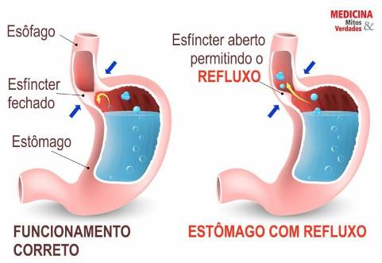
3-REFLUXO GASTROESOFÁGICO (RGE)
De acordo com as mais recentes diretrizes da prática clínica para o diagnóstico e tratamento do refluxo na população pediátrica, publicadas em conjunto pela Sociedade Norte-Americana de Gastroenterologia, Hepatologia e Nutrição Pediátrica (NASPGHAN) e pela Sociedade Europeia de Gastroenterologia Pediátrica, Hepatologia e Nutrição (ESPGHAN), doença do refluxo gastroesofágico (DRGE) está presente quando o refluxo do conteúdo gástrico no esôfago causa sintomas e / ou complicações e desconforto.

Slide 13
3-REFLUXO GASTROESOFÁGICO (RGE)
Os sintomas de refluxo podem variar amplamente de acordo com a idade e a distinção entre RGE fisiológico e DRGE pode ser complicada, principalmente em bebês nos quais não existe sintoma específico.
Assim, um diagnóstico adequado dessas duas condições é crucial para atingir o tratamento, evitando o uso excessivo de medicamentos antissecretores, que atualmente representa uma importante fonte de preocupação pelo aumento do risco relatado de infecções, disbiose e possível alergia posteriormente na vida.

Slide 14
3-REFLUXO GASTROESOFÁGICO (RGE)
Portanto, testes diagnósticos instrumentais, como impedância intraluminal múltipla combinada esofágica e monitoramento do pH (MII-pH) e endoscopia digestiva alta, são frequentemente solicitados.
No entanto, a endoscopia em recém-nascidos prematuros é difícil de realizar e a esofagite raramente é encontrada, enquanto o MII / pH foi reconhecido como a técnica mais sensível para detectar episódios de RGE e sintomas associados.
Embora o refluxo e a regurgitação ocorram fisiologicamente na maioria dos bebês, os médicos devem estar cientes de que existe um continuum entre a RGE fisiológica e a DRGE, levando a sintomas, sinais e complicações significativos.

Slide 15
4-TÉCNICAS DE MONITORAMENTO PARA RGE
Várias técnicas de diagnóstico têm sido usadas para avaliar a presença e gravidade da RGE, incluindo monitoramento do pH esofágico, radiografia com contraste de bário gastrointestinal superior, cintilografia por refluxo gastroesofágico, cintilografia por refluxo gastroesofágico, teste de impedância intra-luminal esofágica multicanal, estudos de motilidade e ultrassonografia. No entanto, o padrão ouro para o diagnóstico de RGE é atualmente considerado o multiple intraluminal impedance and pH monitoring (MII-pH). O MII- pH II do esôfago permite a medição de fluidos, sólidos e ar no interior do esôfago, independentemente do pH O MII-pH está disponível com cateteres pediátricos para uso em crianças de todas as faixas etárias desde 2002.

Slide 16
4-TÉCNICAS DE MONITORAMENTO PARA RGE
A sonda é inserida transnasalmente no esôfago, após a calibração com soluções tamponadas de pH 4,0 e 7,0, e posicionada de forma que o sensor de pH esofágico esteja no segundo corpo vertebral acima do diafragma.
O monitoramento deve durar 24 horas consecutivas, durante as quais a ocorrência de sintomas, horários das refeições e alterações de postura são registradas no registrador de dados ou em um diário.
A análise dos dados deve se concentrar nos seguintes parâmetros: exposição ao ácido esofágico, número total de episódios de refluxo; número de ácido, refluxo fracamente ácido e alcalino; e altura dos episódios de refluxo.

Slide 17
4-TÉCNICAS DE MONITORAMENTO PARA RGE
Um episódio de refluxo líquido é definido como uma queda retrógrada > 50% na impedância em pelo menos os 2 canais de impedância mais distais e é classificado:
como ácido (pH <4),
fracamente ácido (pH 4-7) ou
fracamente alcalino ( pH> 7).

Slide 18
4-TÉCNICAS DE MONITORAMENTO PARA RGE
O monitoramento do pH MII oferece várias vantagens, além de uma avaliação padrão do pH, quanto à capacidade de detectar eventos de refluxo ácido e não ácido, reconhecendo as deglutições de episódios de refluxo, determinando a extensão proximal e a composição do RGE (líquido, gás, ou mista), avaliando o tempo de liberação do bolus e, acima de tudo, correlacionando os sintomas com o refluxo, medindo o índice de associação de sintomas (SI) e a probabilidade (SAP).
O SI representa a porcentagem de sintomas relacionados ao refluxo e é considerado positivo se ≥50%.
O SAP é um parâmetro estatístico de probabilidade da associação sintoma / refluxo e o é considerado positivo se > 95%.

Slide 19
4-TÉCNICAS DE MONITORAMENTO PARA RGE
Atualmente, especialmente em bebês, o teste combinado de pH-MII de 24 h é a única técnica que pode ser considerada como o teste de escolha para detectar relações temporais entre sintomas específicos, como apneia e o refluxo do conteúdo gástrico ácido e não ácido, apesar dos limitados valores de referência
o pH-MII permite detectar também episódios de refluxo alcalino sendo de importância crucial em neonatos e lactentes, que freqüentemente mostram porcentagens mais altas de refluxo não ácido em comparação com crianças mais velhas.

Slide 20
5-TÉCNICAS DE MONITORAMENTO PARA APNEIA
Na prática diária, neonatos prematuros ≤34 semanas de idade gestacional são geralmente monitorados quanto à possível ocorrência de apneia através de monitores cardiorrespiratórios à beira do leito.
O monitoramento cardiorrespiratório à beira do leito detecta a diferença entre a impedância torácica durante a inspiração e a expiração através do uso de eletrodos torácicos e a traduz em uma forma de onda que representa a respiração.
O monitoramento contínuo da frequência cardíaca e a saturação de oxigênio no sangue também são registrados.

Slide 21
5-TÉCNICAS DE MONITORAMENTO PARA APNEIA
A polissonografia (PSG) é o "padrão ouro" para o diagnóstico de distúrbios respiratórios em crianças. Conforme recomendado pela Academia Americana de Medicina do Sono (AASM), os parâmetros medidos durante uma PSG pediátrica de 24 horas são: eletroencefalograma (EEG), eletromiograma tibial submental e bilateral (EMG), eletrooculograma bilateral, eletrocardiograma (ECG), nasal pressão, fluxo de ar oronasal, PCO2 expirado, saturação de oxigênio arterial (SpO2) com forma de onda de pulso, movimento de parede torácica e abdominal e monitor de posição corporal.

Slide 22
6-MATERIAIS E MÉTODOS
Foi realizada uma pesquisa bibliográfica nas bases de dados Cochrane Library, MEDLINE (via PubMed) e EMBASE, de janeiro a agosto de 2018, com as seguintes sequências de pesquisa:
apnea of
prematurity, apnea AND preterm infant, apnea AND gastroesophageal
reflux, apnea AND impedance monitoring
A pesquisa foi limitada a estudos pediátricos em recém-nascidos prematuros (idade gestacional <37 semanas) com idade pós-menstrual no estudo ≤42 semanas.
A restrição do idioma inglês foi aplicada, enquanto as restrições geográficas não.
Todos os artigos relevantes detectados foram examinados em busca de referências adicionais que não apareceram na pesquisa inicial.
Foram excluídos artigos de revisão ou comentário sem novos dados, enquanto
seu conteúdo foi utilizado para interpretação das informações coletadas

Slide 23
6-MATERIAIS E MÉTODOS
Todos os trabalhos não claramente relacionados à AOP (principalmente apneia obstrutiva do sono) foram igualmente excluídos.
Em seguida, os autores focaram nas definições de apneia e RGE nos artigos selecionados.
Estudos sem avaliação objetiva de ambos os fenômenos foram excluídos da revisão.
As definições de apneia aceitas incluíam pausas respiratórias de duração variável medidas pelo fluxo de ar nasal através de pletismografia por indução respiratória, polissonografia, monitoramento de impedância ou monitor de dióxido de carbono na expiração.
Quanto ao RGE, os estudos baseados apenas na avaliação clínica, radiológica ou esofágica do pH foram excluídos devido à baixa sensibilidade e especificidade dessas ferramentas para detectar o RGE em bebês, de acordo com as diretrizes recentes da ESPGHAN e NASPGHAN sobre a doença do RGE
Apenas estudos relatando dados obtidos pelo pH II do esôfago foram considerados.
A busca eletrônica e a elegibilidade dos estudos foram avaliadas independentemente por 2 dos autores (PQ, VG).
Esses dois pesquisadores resumiram e preencheram independentemente um formulário de extração de dados para todos os estudos elegíveis.

Slide 24
6-MATERIAIS E MÉTODOS
Resultados da pesquisa bibliográfica
254 artigos, incluindo 32 revisões e metanálises, foram selecionados. Desses, apenas 7 foram incluídos na análise final de acordo com os critérios selecionados.
Na Tabela 1, as principais características dos 7 estudos incluídos e na Tabela 2,
Avaliação metodológica da qualidade dos domínios escolhidos usando a Lista de Critérios do
Grupo de Revisão Cochrane Back.

Slide 25
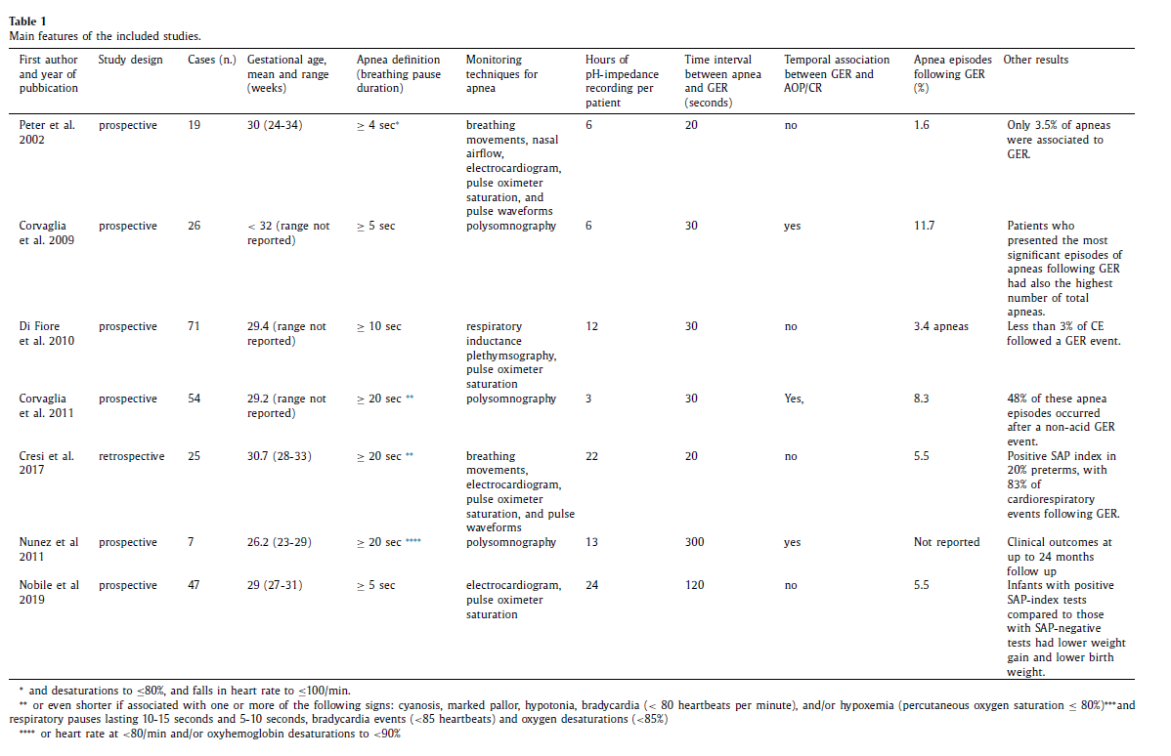

Slide 26
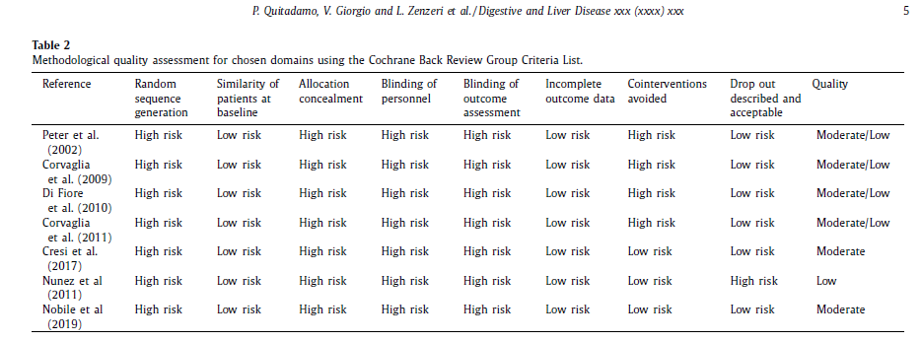

Slide 27
Estudos que relatam uma relação temporal entre apneia e RGE em recém-nascidos prematuros
Em 2009, Corvaglia et al. registraram 26 prematuros (idade gestacional ≤32 semanas, mediana 30 semanas) com apneias recorrentes e analisaram sua possível associação com o RGE por meio de uma polissonografia simultânea e sincronizada de 6 horas e registro de impedância de pH.
Durante as 151 horas de registro, 1136 apneias (média de 45 / recém-nascido, faixa de 1 a 169), 342 dessaturações (média de 13,7 / recém-nascido, faixa de 0 a 104) e 37 bradicardias (média de 1,5 / recém-nascido, faixa de 0 a 14) foram detectadas.

Slide 28
No mesmo período, foram identificados 1065 episódios de RGE (média de 42 / recém-nascido, faixa de 15 a 93). 154 dos 1136 (13,5%) episódios de apneia ocorreram 30 segundos antes ou depois de um evento de RGE.
É importante ressaltar que 133/1136 (11,7%) seguiu o RGE, quase o dobro do número de eventos apneicos relatados durante os períodos livres de RGE (p = 0,01).
Além disso, os prematuros que apresentaram os episódios mais significativos de apneias após o RGE também tiveram o maior número de apneias totais.
Os autores, portanto, concluíram que uma taxa variável de apneias pode ser desencadeada pelo RGE em bebês muito prematuros, já que os episódios de apneia ocorrem com maior frequência logo após o RGE em comparação com o período imediatamente anterior ao RGE ou durante o período sem RGE

Slide 29
Em 2011, Corvaglia et al realizaram outro estudo para avaliar se diferentes acidez, duração e extensão do refluxo poderiam afetar a correlação entre RGE e episódios de apneia em recém-nascidos prematuros.
A população do estudo foi composta por 54 crianças nascidas com idade gestacional média de 29,2 semanas (± 2,3 DP).
Todos os pacientes foram submetidos a polissonografia simultânea e pH MII por pelo menos um período pós-prandial com duração de 3 horas.
Como no estudo anterior, foi avaliada a associação temporal entre RGE e apneia.
Dos 1523 episódios de apneia registrados, 127 (8,3%) foram precedidos por RGE. A recorrência dos episódios de apneia após o RGE foi maior do que os detectados antes dos episódios do RGE.

Slide 30
É importante observar que o principal aumento (aproximadamente quatro vezes) na frequência de apneias após o RGE foi devido a episódios de RGE não ácidos .
No mesmo ano, Nunez et al examinaram a associação temporal entre eventos cadiorrespiratórios e RGE em prematuros com eventos de cardiorrespiratórios persistentes com> 39 semanas de idade pós-menstrual.
Foi encontrada associação para refluxos ácidos e não ácidos. Houve associação entre eventos de cardiorrespiratórios e RGE em alguns bebês com eventos persistentes de RC a termo

Slide 31
Estudos que relacionam a apneia e o RGE em recém-nascidos prematuros
Em 2002, Peter et al estudaram 19 recém-nascidos com POA (idade gestacional média ao nascimento: 30 semanas; intervalo: 24-34 semanas) que foram submetidos a 6 horas de gravações de MII-pH, movimentos respiratórios, fluxo de ar nasal, eletrocardiograma, oxímetro de pulso saturação e formas de onda de pulso.
ApnEias com duração ≥4 segundos, dessaturação para ≤80% e queda da frequência cardíaca para ≤100 / min foram consideradas como eventos cardiorrespiratórios significativos (CR).
A taxa geral de apneia que ocorreu 20 segundos antes e / ou após um episódio de refluxo não foi diferente daquela durante os períodos sem refluxo; isso foi observado também para dessaturações e bradicardias.

Slide 32
Os autores concluíram que os eventos de RC e RGE não eram temporalmente relacionados.
Alguns anos depois, Di Fiore et al realizaram um estudo de 12 horas durante a noite em 71 recém-nascidos prematuros (idade gestacional 29,4 ± 3,0 semanas; intervalo não relatado).
Apneia com duração ≥ 10 s, bradicardia ≤80 / min e dessaturação de oxigênio ≤85% ocorrendo dentro de 30 segundos após o início da RGE foram classificadas como associadas à RGE.
Menos de 3% dos eventos de CR seguiram um evento de GER, enquanto os eventos de GER ocorreram após aproximadamente 9% dos eventos de CR.
O RGE não foi associado ao aumento da duração ou gravidade do evento de RC, e o RGE seguiu mais frequentemente os eventos de RC, em vez de precedê-los.

Slide 33
Finalmente, em 2017, Cresi et al analisaram retrospectivamente 66 recém-nascidos com sintomas de CR.
Entre essa população, 25 eram recém-nascidos prematuros com idade gestacional média de 30,7 semanas (variação: 28-33 semanas) e apenas são relatados dados sobre esse subgrupo de pacientes.
Os neonatos matriculados não tinham suporte ventilatório e apresentavam ingestão oral de 150 mL / kg / dia.
Nesse subgrupo de pacientes, 20 (80%) deles apresentaram um SAP negativo entre eventos de RGE e CR, enquanto 5 (20%) tiveram um SAP positivo.
Foram identificados eventos GER e CR com início dentro de 30 segundos um do outro, e 94 dessas associações foram encontradas.
Em 50/94 (53,2%) casos, os eventos do RGE precederam o os eventos CR com uma associação não significativa entre os eventos do CR e do RGE.
No grupo SAP positivo, os eventos do GER precederam os eventos de CR em 83% das associações.

Slide 34
Esses eventos do RGE apresentaram maior frequência e extensão proximal, mas não mostraram diferenças nos valores de pH.
Muito recentemente, Nobile et al publicaram os resultados de um estudo prospectivo para testar a associação de eventos CR e RGE.
Quarenta e sete bebês prematuros foram submetidos a gravação simultânea e sincronizada de 24 horas da freqüência cardíaca, monitoramento periférico de SpO2 e pH MII.
12% dos eventos CR foram associados temporalmente a episódios de RGE.
O índice SAP foi significativo em 5/47 (11%) pacientes e o índice SAP, incluindo apenas eventos CR após episódios de RGE, foi significativo em apenas 3/47 (6%).

Slide 35
Discussão
Nos últimos anos, houve grandes avanços técnicos na detecção e no monitoramento do RGE e da apneia, mas a relação entre os dois fenômenos permanece controversa, principalmente em neonatos prematuros.
Nesta revisão sistemática, coletamos e analisamos as evidências atuais a favor e contra essa associação, avaliando os inconvenientes e as limitações dos estudos publicados em termos de definições, amostragem, desenho do estudo e resultados.
De acordo com as diretrizes internacionais mais recentes, as definições aceitas para apneia incluíam pausas respiratórias de duração variável, medidas pelo fluxo de ar nasal, através de pletismografia de indutância respiratória, polissonografia, monitoramento de impedância ou monitoramento do volume exalado final de dióxido de carbono.

Slide 36
Discussão
Os dados disponíveis de coortes de recém-nascidos prematuros sugerem que apenas uma pequena minoria de pacientes apneicos parece se beneficiar da terapia anti-refluxo, desafiando indiretamente o papel do refluxo como agente causal .
Na opinião dos autores, isso pode ter uma chave de leitura dupla: a maioria dos episódios de apneia pode ter uma etiologia diferente do refluxo e / ou o tratamento para o RGE não é eficaz.
O papel predominante do RGE não ácido em pacientes com sintomas respiratórios, incluindo apneia, pode explicar os efeitos limitados e constantes dos medicamentos supressores de ácidos nos sintomas respiratórios e por que a abordagem conservadora, incluindo ajustes alimentares e posturais, é freqüentemente considerado

Slide 37
Discussão
Em conclusão, as evidências atuais sobre o papel da RGE no aparecimento de apneias em prematuros são precárias e controversas.
Vale ressaltar que a heterogeneidade das definições de apneia e das técnicas de monitoramento não permite uma comparação adequada dos estudos analisados.
No entanto, uma porcentagem variável de eventos apneicos ocorre logo após os episódios de RGE, mas ainda é impossível definir se isso acontece por acaso ou por causa de uma relação causal.

Slide 38
Discussão
No entanto, a pesquisa de alta qualidade em recém-nascidos prematuros é muito desafiadora, amplificada pelas dificuldades de recrutar grupos de estudo adequados e definir critérios de seleção claros.
Além disso, o MII-pH combinado e a polissonografia são caros, demorados, difíceis de analisar e não são facilmente disponíveis na maioria dos hospitais.
O consentimento dos pais para esse tipo de investigação às vezes é difícil de obter e estudos randomizados podem ser antiéticos nessa população de risco

Slide 39
Discussão
No entanto, na opinião dos autores, futuros ensaios multicêntricos com grandes séries de neonatos são necessários para esclarecer a relação entre AOP e RGE.
Para melhorar a qualidade da pesquisa neste campo, a seleção de pacientes deve ser claramente relatada, deve-se usar o MII-pH combinado prolongado e polissonografia, sincronização perfeita das duas investigações e análise especializada de ambos os traçados, com intervenções além da ventilação o apoio como medicamentos para refluxo deve ser excluído e as medidas de resultado devem ser avaliadas às cegas quanto aos resultados do pH MII.
Além disso, dada a associação entre eventos cardiorespiratórios e práticas de cuidado específicas [por exemplo, alimentação por sonda que podem desempenhar um possível papel também na ocorrência de RGE, quando são projetados estudos para avaliar RGE e apneias, seria importante padronizar esses fatores para minimizar possíveis efeitos de confusão.

Slide 40
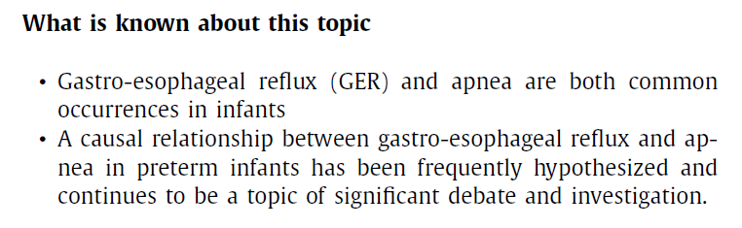
O QUE SE CONHECE SOBRE ESSE TEMA
O refluxo gastroesofágico (RGE) e a apneia são ocorrências comuns em bebês
Uma relação causal entre o refluxo gastroesofágico e a apneia em bebês prematuros tem sido frequentemente levantada como hipótese e continua sendo um tópico significativo de debate e investigação.

Slide 41
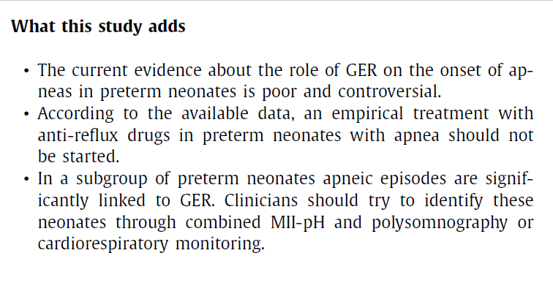
O que este estudo acrescenta
• As evidências atuais sobre o papel da RGE no aparecimento de apneias em neonatos prematuros são precárias e controversas.
• De acordo com os dados disponíveis, não deve ser iniciado um tratamento empírico com medicamentos anti-refluxo em neonatos prematuros com apneia.
• Em um subgrupo de neonatos prematuros, os episódios de apneia estão significativamente ligados ao RGE. Os médicos devem tentar identificar esses neonatos por meio de MII-pH combinado e polissonografia ou monitoramento cardiorrespiratório.

Slide 42

Nota do Editor da página neonatal www.paulomargotto.com.br , Dr. Paulo R. Margotto
Drs. Marta David Rocha de Moura e Dr. Paulo R. Margotto (2011)

Slide 43

Apneia neonatal e refluxo gastroesofágico:
Existe algum problema?
2013
Neonatal apnea and gastroesophageal reflux (GER): is there a problem?Abu Jawdeh EG, Martin RJ.Early Hum Dev. 2013 Jun;89 Suppl 1:S14-6. doi: 10.1016/S0378-3782(13)70005-7. Review.PMID: 23809340.Similar articles.
Apresentação: Deyse Costa, Residente em Neonatologia. Coordenação: Nathalia Bardal.
Houve avanços consideráveis nas técnicas de diagnóstico tanto para a monitorização cardiorrespiratória neonatal como para o RGE, embora ainda não consigamos diferenciar claramente o RGE fisiológico da doença do refluxo gastroesofágico (RGE sintomático). Este dilema torna imperativo que a farmacoterapia para RGE seja eficaz e segura.
Dados disponíveis de coortes maiores de prematuros sugerem que apenas uma pequena minoria de prematuros apneicos provavelmente se beneficiará de tal terapia
Se a terapia for iniciada, ela só deve ser continuada em face de benefício claro e descontinuada se os sintomas não melhorarem.
O abandono de recém-nascidos em tal tratamento, na ausência de benefício, pode implicar risco de tratamento desnecessariamente prolongado e exposição a efeitos colaterais adversos nessa população de alto risco.
A farmacoterapia para o RGE pode aumentar a morbidade sem evidências claras de eficácia.

Slide 44

2020
Apneia Neonatal-2020
Adriana Kawaguchi, Paulo R. Margotto
Capítulo do livro Asisstência ao Recém-Nascido de Risco, Hospital de Ensino Materno Infantil de Brasília, 4a Edição, 2020, Em Preparação.
Na nossa Unidade hoje só se trata RGE em casos excepcionais. Não há evidência de que o uso farmacológico tenha efeito na apneia da prematuridade. Não existem trabalhos de qualidade cientifica suficiente que evidenciem que o RGE evidentemente leva a apneia. Não existem trabalhos de qualidade cientifica suficiente que evidenciem que o tratamento do RGE diminua a frequência de apneia. Não existe evidencia cientifica de que o uso de medicações que alteram o pH ou a motilidade gástrica tenha qualquer efeito na diminuição da frequência ou intensidade dos episódios de apneia no prematuro. Além disso, dados recentes sugerem efeitos nocivos (incluindo um aumento incidência de enterocolite necrosante, sepse tardia e morte) de medicamentos para reduzir a acidez gástrica em recém-nascidos prematuros.

Slide 45
Doença do Refluxo Gastroesofágico – 2020
2020
Capítulo do livro Assistência ao Recém-Nascido de Risco, Editado por Paulo R. Margotto, 4ª
Edição, Brasília, 2020, no Prelo
Recomendações do último consenso em relação à supressão ácida
O grupo de estudos sugere não usar bloqueador H2 ou inibidores de bomba de prótons (IBP) nos lactentes normais com choro e irritabilidade;
não usar bloqueador H2 ou IBP como tratamento de regurgitações nos lactentes normais;
recomendam cursos de 4 a 8 semanas de bloqueador H2 ou IBP para sintomas típicos (azia, dor retroesternal, pirose, dor epigástrica) em crianças;
recomendam não usar bloqueador H2 ou IBP em sintomas extra-esofágicos (tosse, broncoespasmo, asma), exceto na presença de sintomas típicos e/ou exame sugestivo de DRGE;
-recomendam avaliação da eficácia do tratamento e exclusão de causas alternativas de sintomas em crianças que não respondem ao teste terapêutico, bem feito, de 4 a 8 semanas;
por último, o consenso recomenda verificações regulares da necessidade de tratamentos longos com supressão ácida em crianças e lactentes

Slide 46
Agentes procinéticos
Atualmente, não há suficiente evidência para o uso de rotina dos procinéticos. Além disso, os potenciais efeitos colaterais destas medicações são mais importantes do que os benefícios por eles alcançados, no tratamento da DRGE. O consenso atual sugere não utilizar procinéticos no tratamento de DRGE em pediatria.
Metoclopramida e Bromoprida
Não existem ensaios clínicos controlados que apoiem a sua utilização ou comprovem seus benefícios na faixa etária pediátrica. Como apresentam efeitos colaterais neurológicos, como os extrapiramidais, não se deve indicá-la no tratamento da DRGE. Não há indicação do uso de metoclopramida na DRGE.
Domperidona
A domperidona é um procinético que aumenta a pressão no EEI e melhora a motilidade, mas o seu uso é limitado em pediatria por falta de estudos que demonstrem sua eficácia. A domperidona também causa efeitos colaterais ocasionais, como agitação e o aumento das cólicas nos lactentes, que muitas vezes pioram o quadro clinico ou confundem mais o pediatra. O simples fato de suspender a domperidona nos lactentes pode melhorar consideravelmente os sintomas do paciente, que está apresentando efeitos colaterais da medicação. Mais recentemente, tem-se demonstrado a ocorrência de manifestações cardiovasculares associadas ao uso da domperidona, incluindo prolongamento do intervalo QT e arritmias ventriculares e também alterações extrapiramidais. Não há, portanto, indicação de usar domperidona na DRGE de lactentes e crianças.

Slide 47

Uma pequena viagem de 2006 a 2020 com o tema Refluxo Gastroesofágico e Apneia! Embarquem! AGORA!
2020
Paulo R. Margotto
Realizamos uma ligeira revisão sobre o tema de 2006 a 2018, com a Apresentação do Dr. Josef Neu, no 11º Simpósio Internacional de Neonatologia no Rio de Janeiro em junho de 2018. Existe um amplo consenso de que o refluxo gastroesofágico (RGE) é desencadeado por relaxamentos transitórios do esfíncter esofágico inferior, enquanto a apneia, a bradicardia e a dessaturação resultante são desencadeadas pelo controle respiratório imaturo. É possível que, ocasionalmente, esta última seja uma resposta protetora para evitar que o refluxo entre na via aérea. A apneia, como uma resposta protetora, pode compreender o fechamento reflexo das cordas vocais, resultando em apneia obstrutiva, cessação central da produção neural respiratória ou características de ambos (apneia mista). Há pouca dúvida de que o refluxo atingindo a laringe ou a faringe pode desencadear apneia, no entanto, os casos de refluxo que chegam a orofaringe são muitos baixos (em torno de 3-3,5%). E para criar mais polêmica, a apneia é que pode ocasionar o RGE (a depressão respiratória, induzida por hipoxia, pode diminuir o tônus do esfíncter esofágico inferior, predispondo ao refluxo).

Slide 48
Utilizando técnicas mais refinadas para o diagnóstico do RGE, comprovou que menos de 3% dos eventos cardiorrespiratórios ocorrem após um evento de RGE e este não se associa ao aumento da duração ou gravidade do evento cardiorrespiratório. A grande maioria dos neonatologistas fazem o diagnóstico de RGE devido a presença de apneia, dessaturação, bradicardia e intolerância alimenta. A farmacoterapia para o RGE pode aumentar a morbidade sem evidências claras de eficácia. No entanto, 67% dos neonatologistas entrevistados relataram o uso de medicamento para tratar a apneia dos prematuros e a maioria (74%) iniciam a terapia empiricamente. Entre os medicamentos, os supressores de ácidos e os procinéticos são os mais usados. Esses medicamentos podem AUMENTAR os eventos associados ao RGE! Não se deve apoiar medicamentos anti-refluxo na apneia da prematuridade! Estas medicações supressores de ácidos aumentam significativamente o risco de enterocolite necrosante (6,6x mais!), aumento do risco de sepse (5,5 vezes mais e morte, aumento da gastrina sérica com risco de estenose hipertrófica e alteração da digestão como resultado da diminuição da atividade de lipases dependentes de ácido. A acidez gástrica pode se um mecanismo protetor contra a colonização respiratória e gastrintestinal com patógenos nosocomiais e subsequente bacteremia. Considere a posição prona do lado esquerdo (reduz significativamente o RGE (devido a configuração anatômica do estômago e junção gastroesofágica, menor exposição ao ácido esofágico e maiores relaxamentos esofágicos inferiores).

Slide 49
Não há vantagem do uso de bebê conforto, pois aumenta a frequência do RGE. Uso de espessante do leite: não há estudos que evidenciem que aumentando a consistência da dieta diminua o RGE, inclusive pode aumentar o risco de enterocolite necrosante tardia. Finalizando, a mensagem: a campanha “Escolhendo com Sabedoria” (Programa Choosing Wisely) colocou o uso rotineiro de medicamentos anti-refluxo para RGE em prematuros no período no topo de sua lista de práticas na medicina a ser evitada. Se usar a terapia essa deve ser continuada apenas com benefício claro, monitorado de perto e tentativa de descontinuação porque as mudanças maturacionais podem tornar a farmacoterapia desnecessária. lembrem-se: quanto mais prematuro for o recém-nascido (RN) mais apneia ele apresenta, maior imaturidade do trato gastrintestinal e conseqüentemente mais refluxo gastroesofageano (RGE). Os estudos atuais não mais mostram a associação entre apneia e RGE!

Slide 50
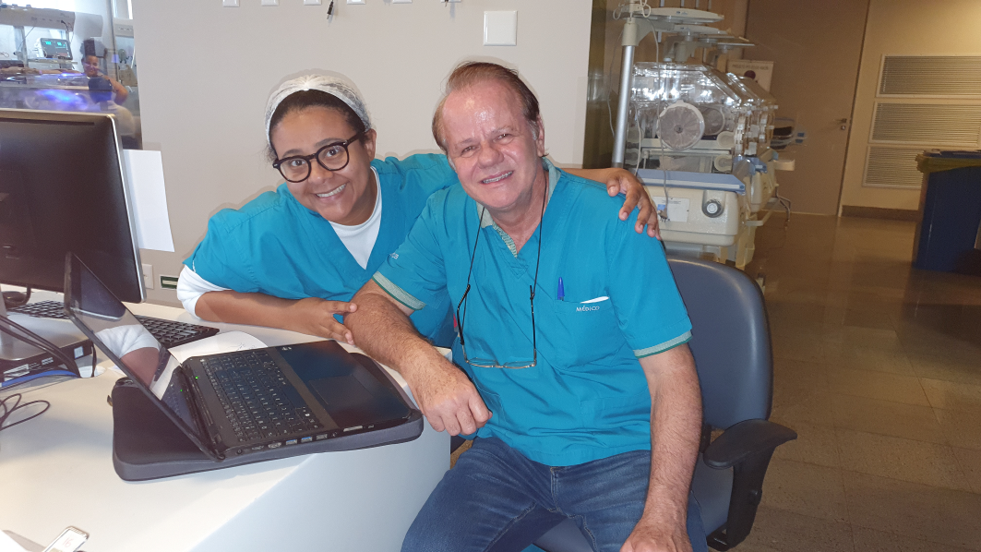
OBRIGADO!
Dra. Marta David Rocha de Moura e Dr. Paulo R. Margotto

